Slide 1
Bilgisayar Grafikleri
Dr.Cengiz Güngör
3 Boyutlu Nesne Gösterimleri

Slide 2
Poligon Yüzeyler
Tipik ASE veya OBJ uzantılı dosya içeriği:
NOKTALAR TABLOSU
POLİGON TABLOSU
V₁: x₁ y₁ z₁
V₂: x₂ y₂ z₂
V₃: x₃ y₃ z₃
V₄: x₄ y₄ z₄
V₅: x₅ y₅ z₅
S₁ : V ₁ V ₂ V ₃
S₂ : V ₁ V ₃ V ₄
V₁
S₁
S₂
V₃
V₂
V₄

Slide 3
Toyota_Prius_LBW.obj dosyası :
862.110 satır
# 3ds Max Wavefront OBJ Exporter v0.97b - (c)2007 guruware
# File Created: 28.08.2020 15:30:07
mtllib Toyota Prius LBW.mtl
#
# object body_miscw
#
v 0.5847 1.0967 -2.0821
v 0.5813 1.1004 -2.0504
v 0.5834 1.1039 -2.0515
...
# 3272 vertices
vn -0.8615 0.4855 -0.1491
vn -0.9544 0.2833 -0.0945
vn 0.8614 0.4855 -0.1491
...
# 3582 vertex normals
vt 0.1470 1.8739 0.0000
vt 0.1470 1.8740 0.0000
vt 0.1501 1.8740 0.0000
...
# 558 texture coords
o body_miscw
g body_miscw
usemtl plastic2
s 1
f 1/1/1 2/2/2 3/2/1
f 4/3/3 5/3/4 6/4/3
f 7/5/5 8/5/5 9/5/5
...
# 0 polygons - 5900 triangles
#
# object hood_black
#
v 0.6925 0.8555 1.4519
v 0.6889 0.8353 1.5078
v 0.4882 0.7474 1.7056

Slide 4
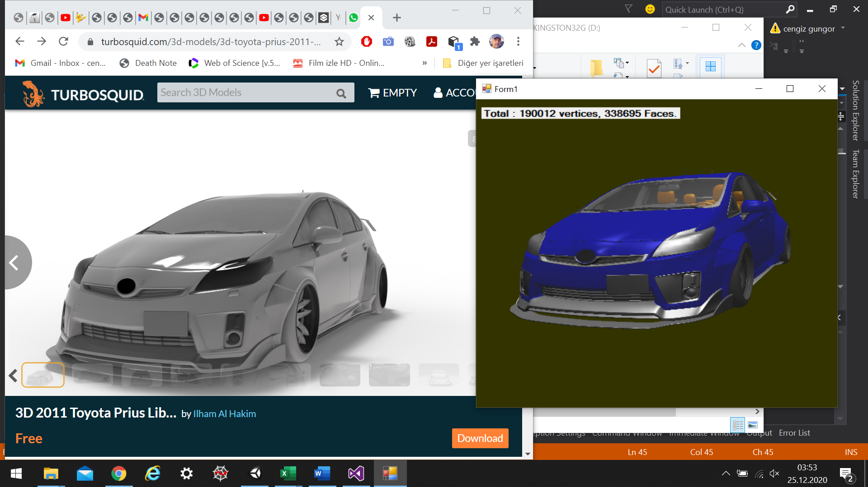
OBJ dosyasından model oluşturma…

Slide 5

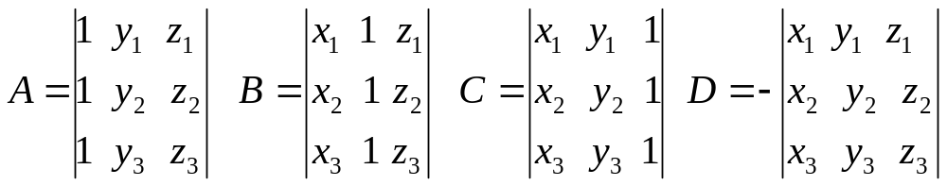
Yüzey Eşitlikleri
Bir düzlemsel yüzeyin eşitliği, kenarları
(x₁, y₁, z₁), (x₂, y₂, z₂), (x₃, y₃, z₃) iken :
Katsayıları aşağıdaki determinantlarla bulunur:

Slide 6
Bir Düzlemin Yönü
Eğer poligon kenarları saat yönünün tersinde bir sırayla verilirse, normal vektörü yüzeyden dışarıya doğru, sağ el kuralına göre oluşur.
Yüzey denklemindeki
(A, B, C) değerleri normali bize verir.
y
N=(A, B, C)
x
z

Slide 7
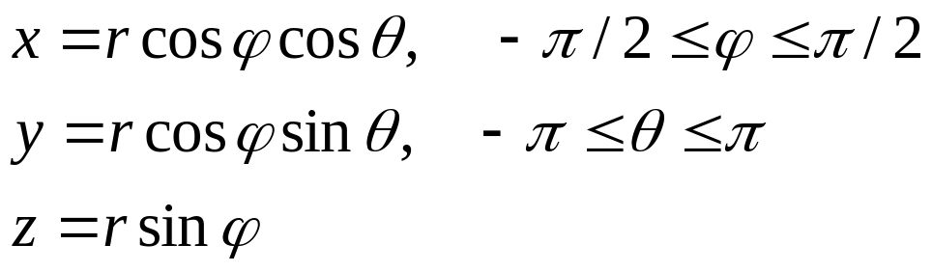
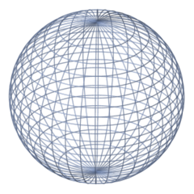
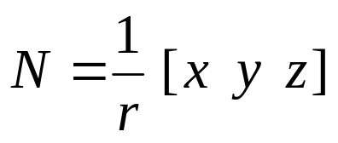
Dörtgenlerden Oluşan Yüzeyler
Merkezi (0.0.0) 'da olan küre için
Ayrıca her köşedeki normal
vektörü de
'dir.
z
P=(x,y,z)
r
φ
y
θ
x

Slide 8
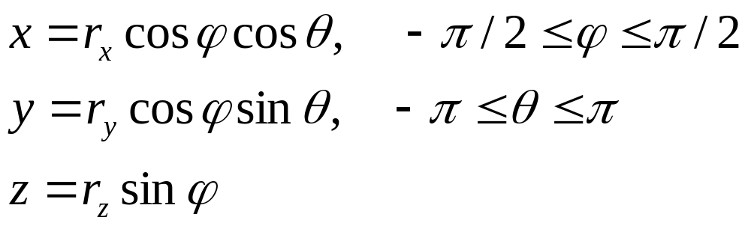
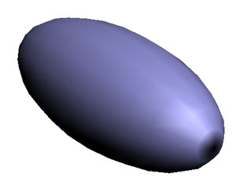
Dörtgenlerden Oluşan Yüzeyler
z
Amerikan Futbolu Topu : Ellipsoid
y
x

Slide 9
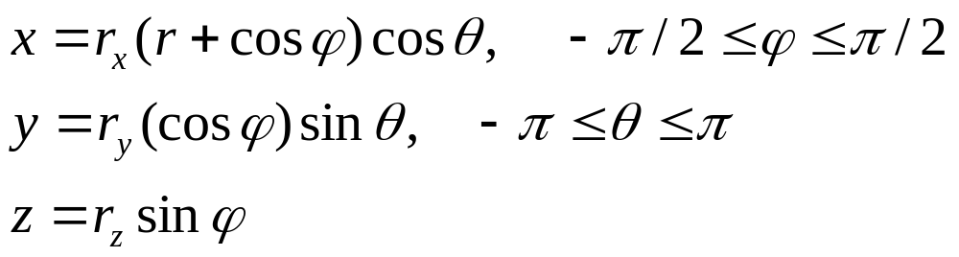
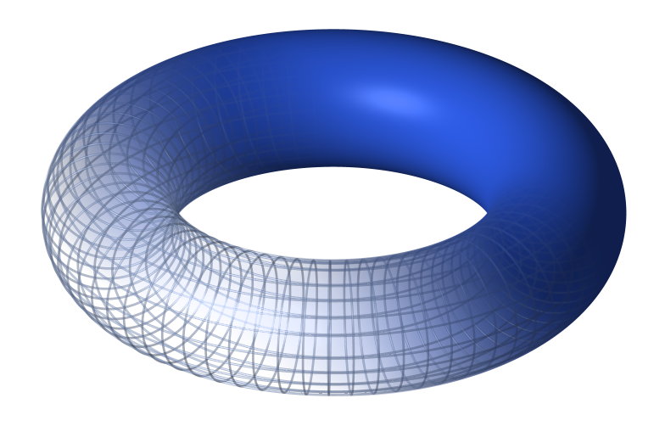
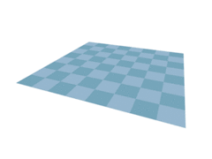
Dörtgenlerden Oluşan Yüzeyler
Simit (ing: Torus)

Slide 10
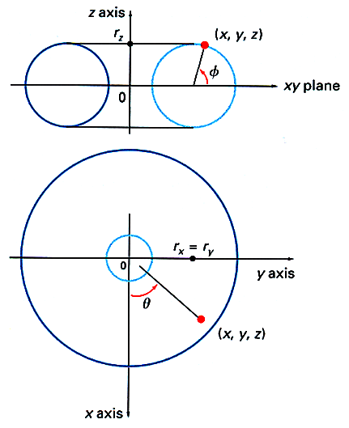
Simit (devam)
Koordinat merkezinde dairesel bir yörüngeye sahip bir simit.

Slide 11
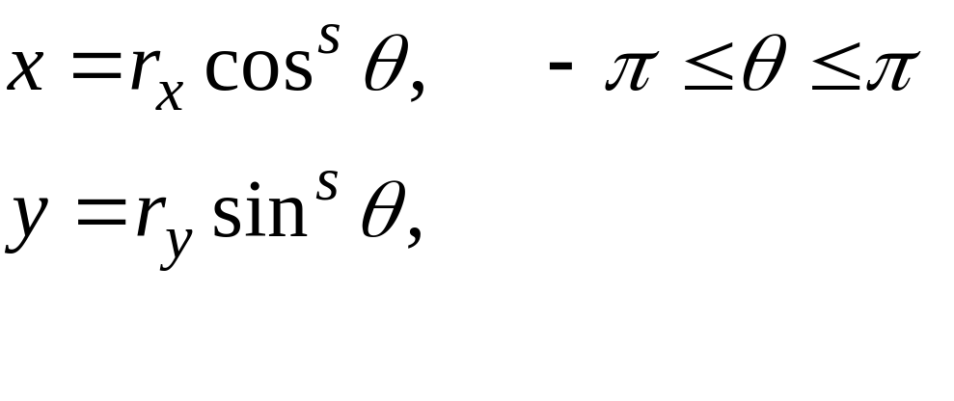
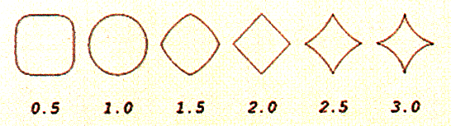
Süper Dörtgen Yüzeyler
Süper Elipse
r_{x} = r_{y} iken s değerinin değişimlerine göre süper elipsler:

Slide 12
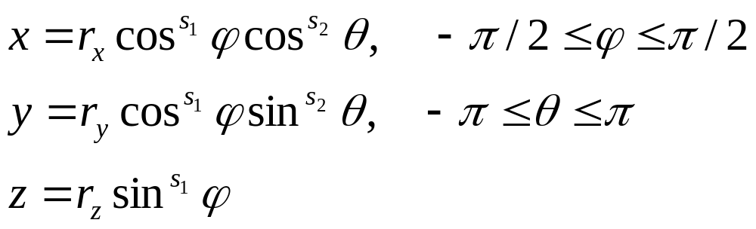
Süper Dörtgen Yüzeyler
İngilizce: Superellipsoid'ler s₁ ve s₂ üstel değerleri ile oluşturulur:

Slide 13
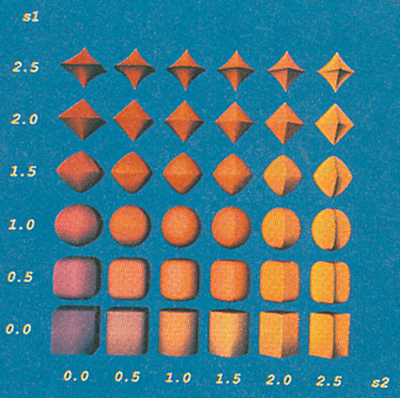
Süper Dörtgen Yüzeyler
r_{x} = r_{y} = r_{z} iken s₁ ve s₂ değerinin değişimlerine göre 3 boyutlu süper elipsler:

Slide 14
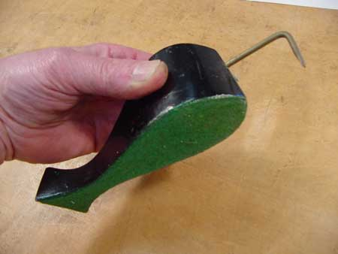
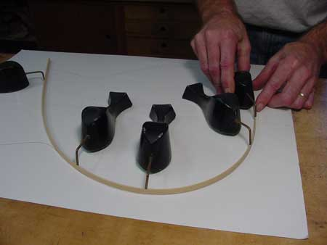
Eğri (Spline) Çizimlerinin Tarihçesi
Draftsman ‘ördek’ ismi verilen ağırlıklarla tahta şeritlere şekil vererek eğri çizmiştir.
Çivi uçlar eğriyi çeken veya iten kontrol noktalarıdırlar.
Şerit kırılmadıkça devamlılık koşullarına uymaktadır.
Ördek (ağırlık)
Ördekler eğriye şekil verir.

Slide 15
Eğri (Spline) Gösterimleri
Ara değerleri hesaplama (Interpolation)
Yaklaşım (Approximation)
  Kontrol noktaları: Verilen bir nokta seti.
  İnterpolasyon: Her kontrol noktasından geçmesi gereken polinom denklemin çizimi.
  Yaklaşım: Kontrol noktalarından geçmesi gerekmeyen polinom denklemin çizimi.
    Başlangıç ve bitiş hariç hiçbir noktaya değmez.

Slide 16
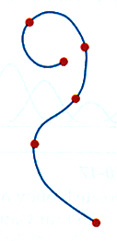

İnterpolasyon ve Yaklaşım Eğrileri
Yanda 6 kontrol noktalı interpolasyon
ile oluşturulmuş devamlı polinom
bölümlere sahip çizim.
Aşağıda 6 kontrol noktalı yaklaşım
ile oluşturulmuş devamlı polinom
bölümlere sahip çizim.

Slide 17
Dışbükey Zarf ( İng: Convex Hull )
Zarf: Kontrol noktalarını içine alan bir poligondur.
Zarf, eğrinin veya yüzeyin kontrol noktala-rını içine alan bölgeden sapmasının bir ölçüsünü bize sağlar.

Slide 18
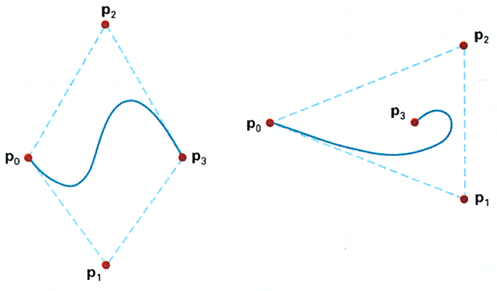
Dış-bükey zarflar
Aşağıdaki şekilde zarflar kesikli çizgilerle gösterilmiştir.

Slide 19
Eğri (Spline) Gösterimleri
Parametrik devamlılık koşulları
  Sıfırıncı derece (C⁰) devamlılık: Sadece eğrilerin birleşmesi yeterlidir.
  Birinci derece (C¹) devamlılık: Eğrilerin birleşim noktasında birinci türevler (tanjant çizgileri) eşit olmalıdır.
  İkinci derece (C²) devamlılık: Eğrilerin birleşim noktasında birinci ve ikinci türevler eşit olmalıdır.

Slide 20
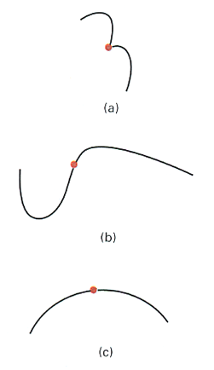
Parametrik devamlılık koşulları
İki eğrinin kesişim noktalarına
göre:
a) sıfırıncı derece
b) birinci derece
c) ikinci derece
devamlılıklar.

Slide 21

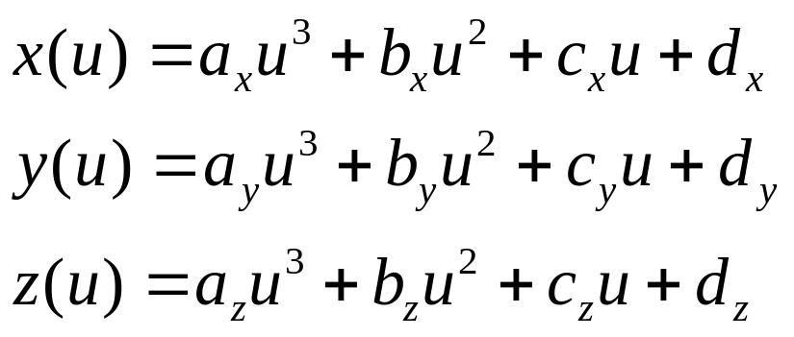
Kübik Eğri İnterpolasyon Metotları
Verilen p_{k} kontrol noktaları setini kullanılarak her bir noktadan geçen küçük kübik polinom eğrilerini interpolasyon ile elde ederiz.
Her bir eğri parçası için aşağıdaki 3 eşitliği kullanarak a, b, c ve d değerlerini buluruz.
Böylece n+1 kontrol noktasının arasında kalan n eğri parçası bulunmuş olur.

Slide 22
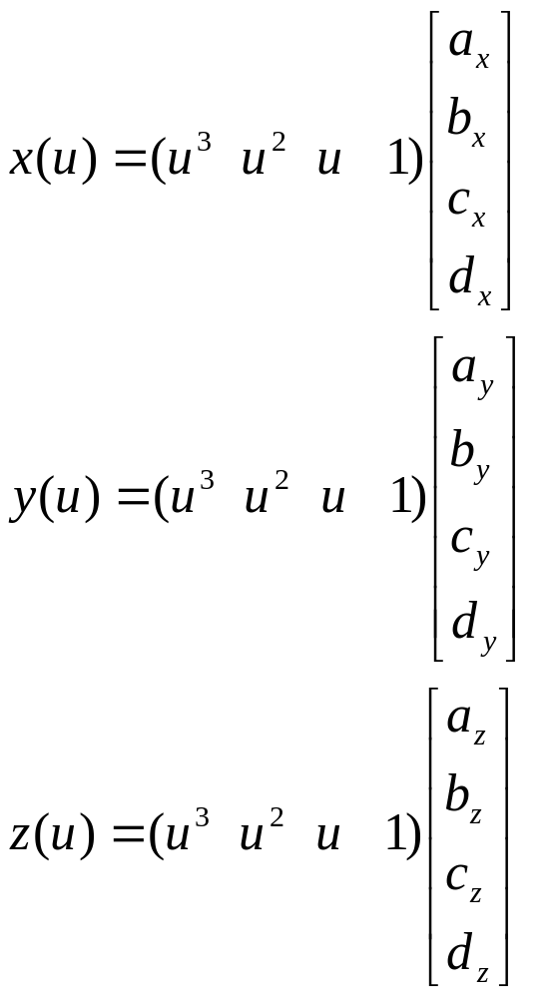
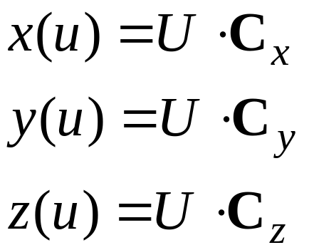
Kübik Eğri İnterpolasyon Metotları
Eğrinin matris
gösterimi

Slide 23
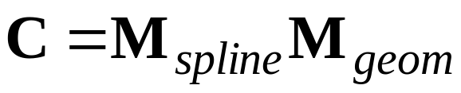
Kübik Eğri İnterpolasyon Metotları
Eğri eğrisinin matris gösterimini şöyle elde ettik:
C matrisi olarak açılır.
M_{spline} bir 4x4 matristir ve geometrik kısıt değerlerini polinom katsayılarına çevirir.
M_{geom} bir 4x1 kolon vektörüdür ve kontrol noktaları veya sınır koşullarını içerir.

Slide 24
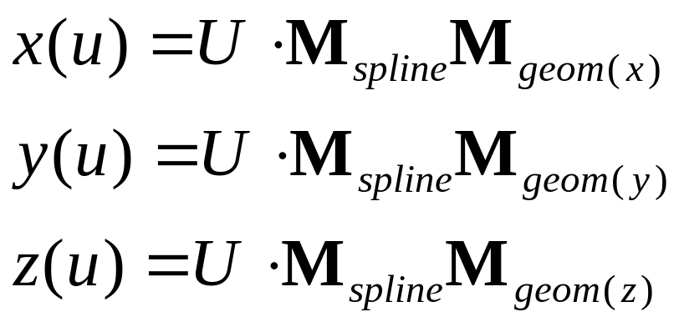
Kübik Eğri İnterpolasyon Metotları
Sonuç olarak eğrinin matris gösterimi:
Burada U ve M_{spline} sabit matrislerdir. Kontrol noktalarına göre değişen M_{geom} matrisleridir.

Slide 25
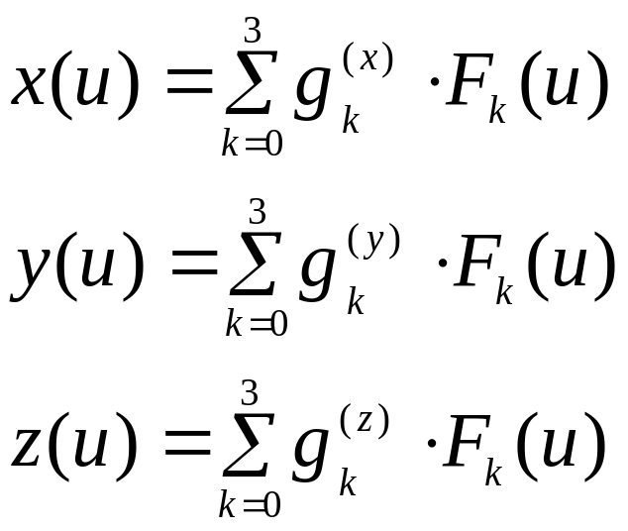
Kübik Eğri İnterpolasyon Metotları
Kübik eğrinin farklı bir gösterimi:

Slide 26
Doğal Kübik Eğriler
İki komşu eğrinin birleşim noktasında birinci ve ikinci türevlerinin aynı olduğu bir doğal kübik eğrisi oluşturmak istiyoruz.
Eğer (n+1) üzerinden geçmemiz gereken kontrol noktamız varsa
  n eğri parçası, yani n-1 iç kontrol noktasında 4'er adet sınır koşulu vardır.
  Bu bize 4n-4 eşitlik sağlar.
Biz 4n polinom katsayısı hesaplayacağız.
Başlangıç ve bitiş için iki adet eşitliğe sahibiz.
Elimizde 4n-2 eşitlik var.

Slide 27
Doğal Kübik Eğriler
Polinom katsayılarınca sağlanan iki adet eşitlik daha bulmalıyız...
Bunun bir yolu p₀ ve p_{n} 'de ikinci türevi sıfıra eşitlediğimiz denklemleri eklemektir.
Başka bir yolu da başlangıçtan önce ve bitişten sonra eğrimizi bozmayan iki ek kontrol noktası eklemektir.

Slide 28
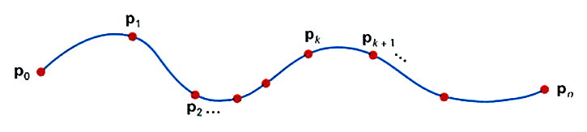
Doğal Kübik Eğriler
Doğal kübik eğrilerin bir dezavantajı herhangi bir kontrol noktası değişirse tüm eğrinin etkilenmesidir.
Yani, doğal kübik eğrileri yerel kontrol sağlamaz.
n+1 kontrol noktasından geçen örnek bir eğri aşağıdaki gibidir:

Slide 29
3 Boyutlu Nesne Gösterimleri
Hermite İnterpolasyon

Slide 30


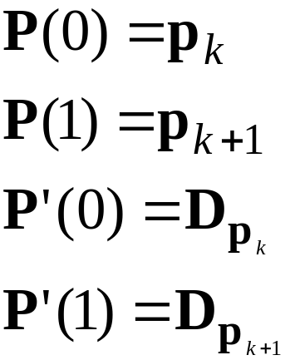
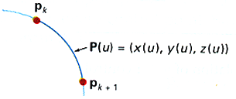
Hermite İnterpolasyon
Doğal kübik eğrilerin aksine hermite eğrileri yerel kontrol sağlarlar.
  Çünkü her eğri parçası sadece bitiş noktalarındaki koşullarla belirlenir.
bir parametrik kübik fonksiyonu tanımlar ve kontrol noktaları ve 'dir, ek olarak uç noktalardaki türevleri kullanırız.

Slide 31
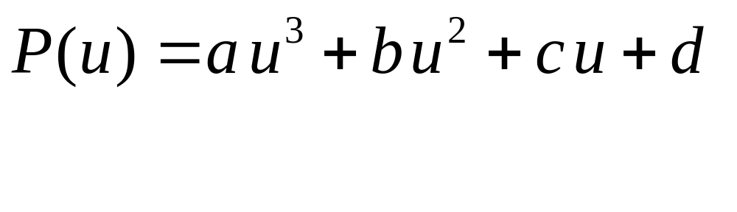
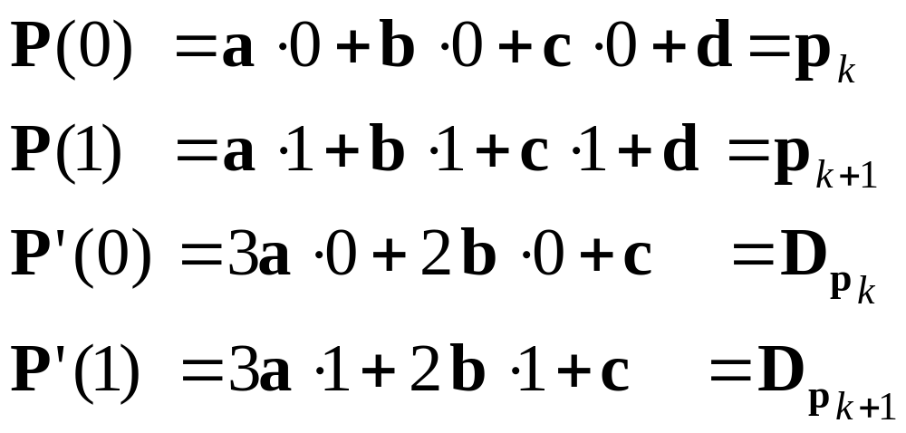
Hermite İnterpolasyon
Denklemleri açarsak:

Slide 32
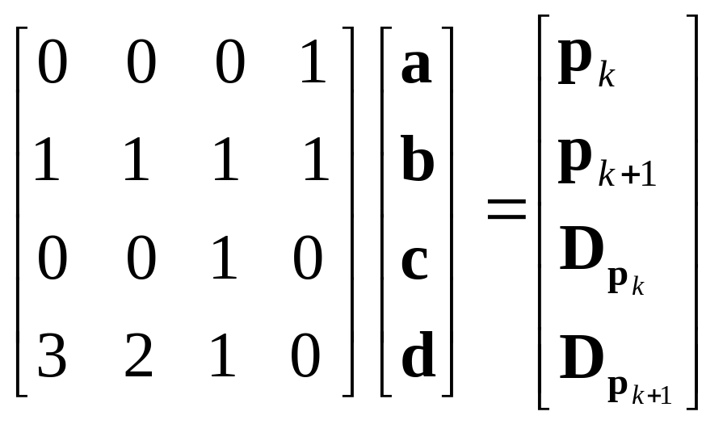
Hermite İnterpolasyon
Sınır koşullarını matris formatında aşağıdaki gibi gösteririz:
Buradaki katsayıları bulmak için matrisin tersini almalıyız.

Slide 33
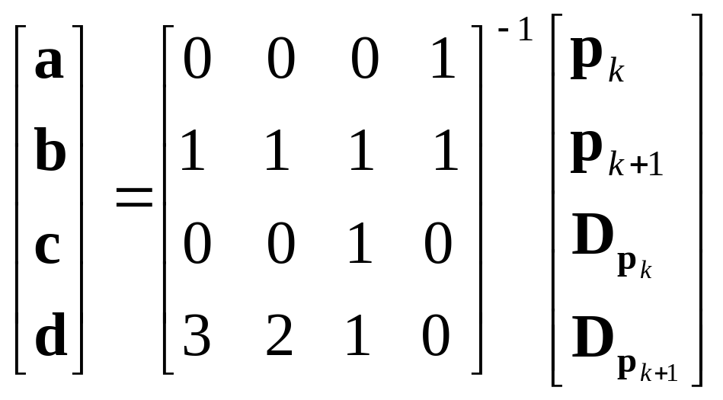
Hermite İnterpolasyon
Sınır koşullarını matris formatında aşağıdaki gibi gösteririz:
Buradaki katsayıları bulmak için matrisin tersini almalıyız.

Slide 34
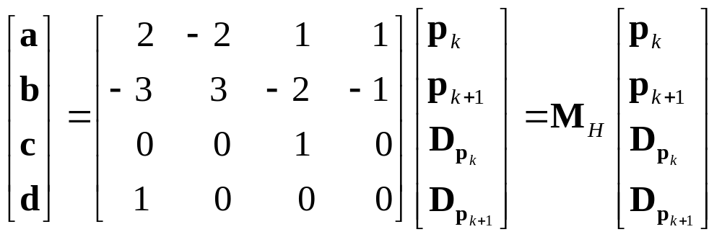

Hermite İnterpolasyon
: Hermite matrisidir.

Slide 35

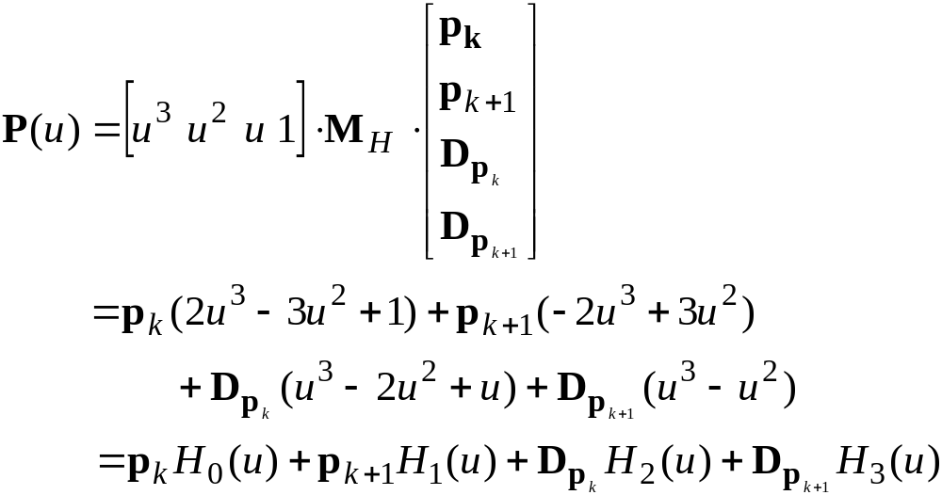
Hermite İnterpolasyon
Bu ve katsayılarını kullanarak.

Slide 36
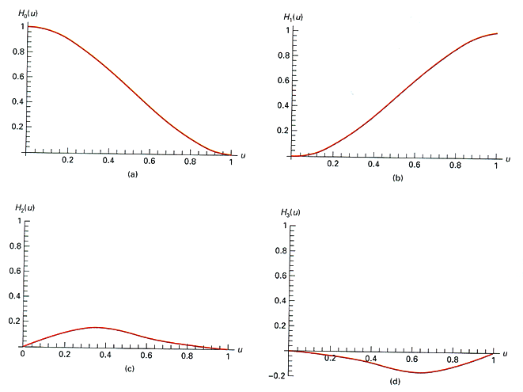

Hermite İnterpolasyon
Polinomlar:
Kaynaştırma
fonksiyonları.
İngilizce: Blending functions
olarak bilinir.
H₀(u)
H₁(u)
H₂(u)
H₃(u)

Slide 37
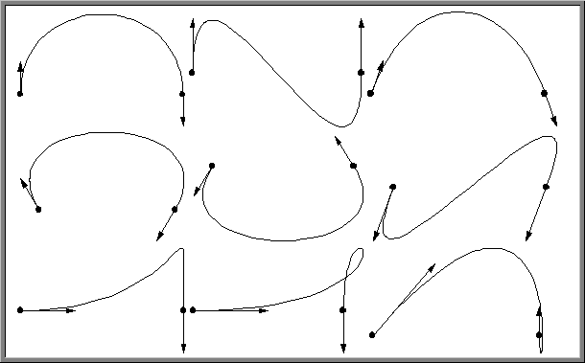
Örnek Hermite Eğrileri

Slide 38
3 Boyutlu Nesne Gösterimleri
Kardinal Eğrileri

Slide 39
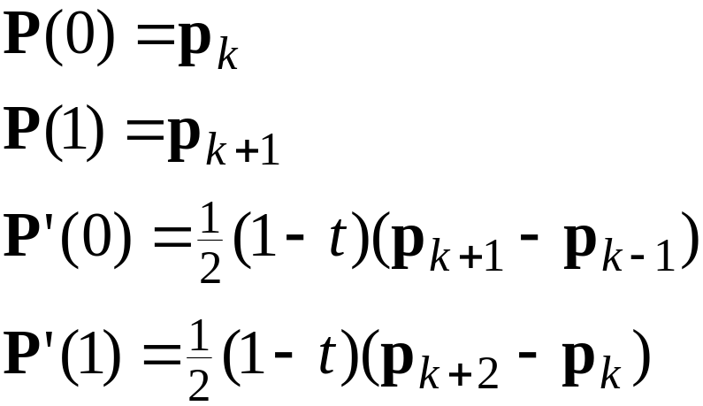
Kardinal Eğrileri
Bu eğrilerle bitiş noktalarında türev hesaplamamız gerekmiyor.
Hermite eğrilerinden farklı olarak uç noktaların türevleri diğer noktaların yardımıyla bulunur.
t parametresi germe parametresi olarak bilinir. t=0 ise Catmull-Rom eğrileri olarak adlandırılır.

Slide 40
Kardinal Eğrilerine Bir Örnek
P_{k}
P_{k+2}
P'(1)
P'(0)
P_{k-1}
P_{k+1}

Slide 41
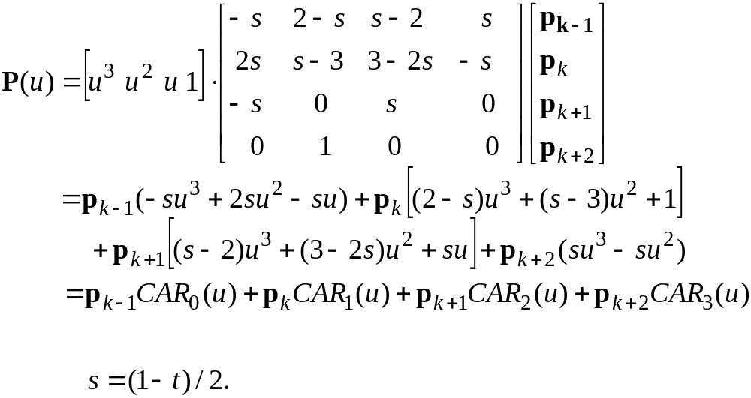
Kardinal Eğrileri
Hermite eğrileri ile benzer yollardan gidersek:

Slide 42
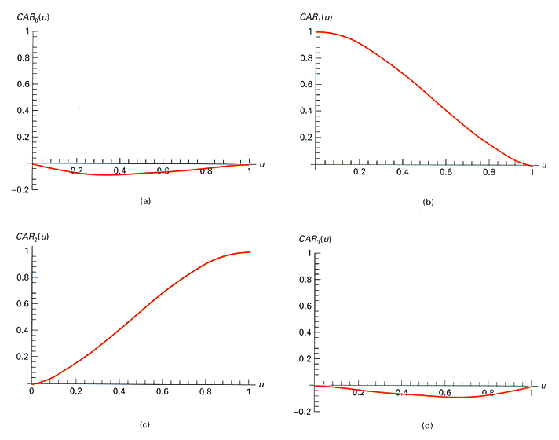
Kardinal Eğrileri
Kardinal
kaynaştırma
fonksiyonları.
CAR₀(u)
CAR₁(u)
CAR₂(u)
CAR₃(u)

Slide 43
3 Boyutlu Nesne Gösterimleri
Bezier Eğrileri ve Yüzeyleri

Slide 44
Bezier Eğrileri ve Yüzeyleri
Bu yaklaşımlı eğri metodu fransız mühendis Pierre Bézier tarafından RENAULT otomobil gövdelerini dizayn etmek için geliştirilmiştir.
Uygulaması kolaydır.
Grafik kütüphanelerinin hemen hepsinde hazır olarak sunulan bir metottur.

Slide 45
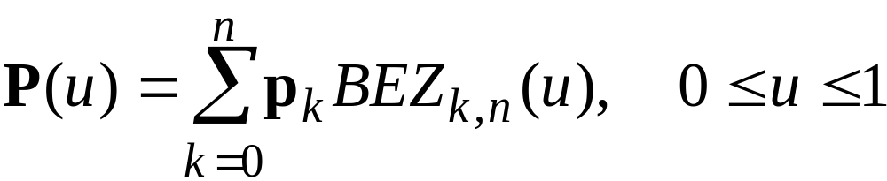
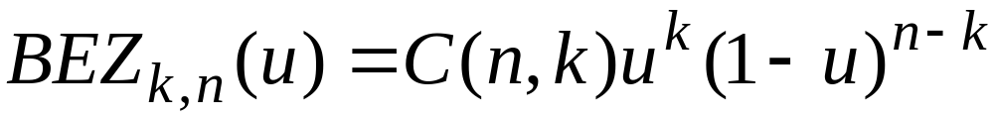
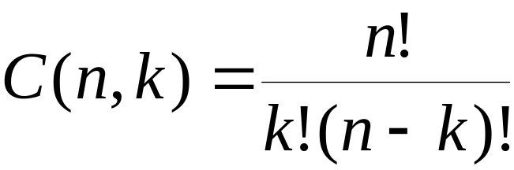
Bezier Eğrileri
Bézier polinomları şu şekilde tanımlanmaktadır:
Burada
ve (Pascal üçgeni sayıları)
Eğri eşitlikleri öz yinelidir (İng: Recurrence):

Slide 46
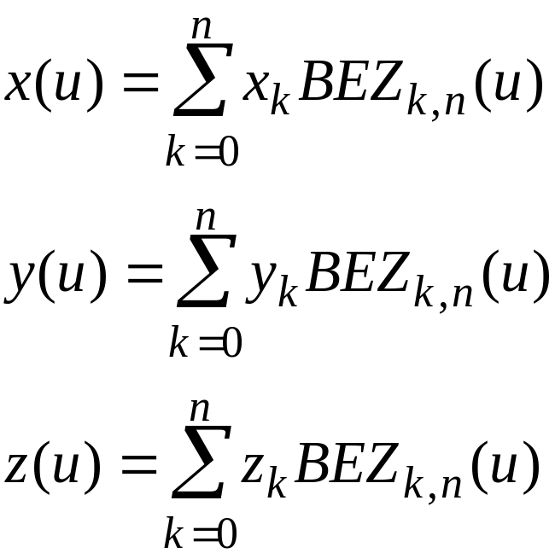
Bezier Eğrileri
Parametrik eşitlikler:

Slide 47
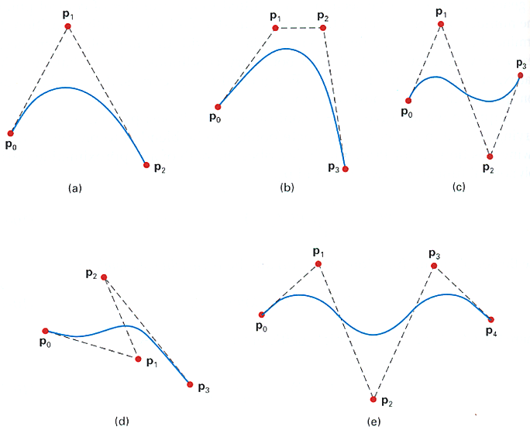
2B Bézier eğrilerine örnekler. Kesikli çizgiler kontrol noktalarının bağlantılarını vermektedir.

Slide 48
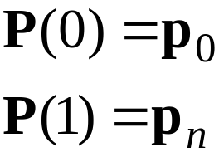
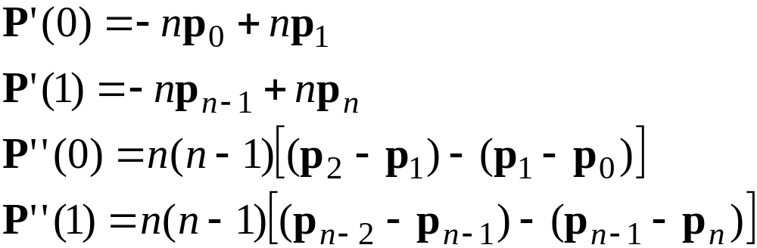
Bezier Eğrilerinin Özellikleri
Bézier eğrisi ilk kontrol noktasından son noktaya doğru çizilmektedir.
Uç noktalarda eğrinin birinci ve ikinci türevleri:

Slide 49
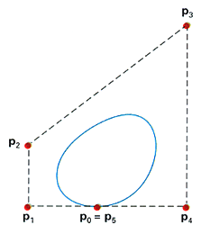
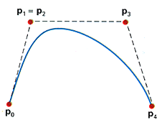
Bezier Eğrilerinin Özellikleri
Başlangıç ve bitiş aynı olduğunda oluşan bir eğri.
Üst üste iki nokta kullanıldığında oluşan eğri oraya doğru daha fazla yaklaşır.

Slide 50
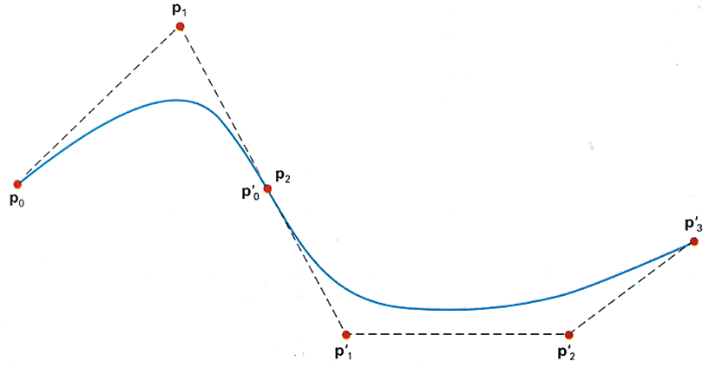
Bezier Eğrilerinin Özellikleri
İki Bézier eğrisinin birleşimi
  İlk eğri p₀'=p₂ de bitiyor.
  Bu noktada sıfırıncı ve birinci devamlılık var.
  İkinci eğri ilkinin devamıymış gibi oluşur.

Slide 51

Kübik Bezier Eğrileri
Kübik Bézier eğrileri 4 kontrol noktasıyla oluşturulur.

Slide 52

Kübik Bezier Eğrileri
4 Kübik Bézier kaynaştırma fonksiyonu:

Slide 53

Kübik Bezier Eğrileri
Uç noktalardaki ilk ve ikinci türevler.

Slide 54

Kübik Bezier Eğrileri
Kübik Bézier fonksiyonlarının matris formu
  Matrisin tersini aldıktan sonraki halidir.
  İnternette de bulabileceğiniz M_{Bézier} matrisidir.

Slide 55


Bezier Yüzeyleri
Eğrileri u ile parametrik ifade etmiştik. Yüzeyleri u ve v ile parametrik gösterim yapacağız.
Kontrol noktaları (m+1)x(n+1) adettir.

Slide 56

Örnek Bezier Yüzeyleri
(a) m=3, n=3 ve (b) m=4, n=4 örnek yüzeyler.

Slide 57


Örnek Bezier Yüzeyleri

Slide 58
3 Boyutlu Nesne Gösterimleri
B-spline Eğrileri ve Yüzeyleri

Slide 59
B-Spline Eğri ve Yüzeyleri
En yaygın kullanılan yöntemdir.
Bézier eğrilerine göre iki avantajı vardır:
  B-spline polinomlarının derecesi kontrol noktalarının sayısından bağımsız seçilebilir.
  B-spline'lar eğrinin yapısı üzerinde yerel kontrol sağlamaktadır.

Slide 60

B-Spline Eğrileri
B-Spline eğrisi aşağıdaki gibi tanımlanır:

Slide 61
B-Spline Eğrileri
u parametresini 0..1 ile sınırlamıyor, B- spline parameterlerinin seçimine bağlı.
Kaynaştırma fonksiyonları
  B_{k, d} derecesi d-1 olan bir polinomdur ve
  C^{d-2} devamlılığa sahiptir.
Parametre d bir tamsayıdır ve 2≤ d ≤ n+1 aralığında herhangi bir sayı olabilir.
n+1 kontrol noktası için, eğri n+1 kaynaştırma fonksiyonu tarafından tanımlanır.

Slide 62
B-Spline Eğrileri
Seçilen bir alt aralığın uç noktaları u_{j} düğüm vektörü (ing: knot vector) olarak adlandırılır.
Tüm u aralığının d alt aralığının her B_{k,d} fonksiyonu u_{k} 'dan başlar.
u_{j}< u_{j+1} 'dir.
u_{min} ve u_{max} değerleri n ve d 'ye bağlıdır.
u aralığı düğüm vektörü içindeki n+d+1 adet değerle n+1 alt aralığa bölünmüştür.
Her 0/0 terimi 0 değerine atanmıştır.

Slide 63

B-Spline Eğrileri
{u₀ , u₁ ... u_{n+d} } düğüm vektörleri ile üretilen eğri sadece u_{d-1} ile u_{n-1} aralığındaki vektörlerce tanımlanır.
Her eğri parçası (art arda iki düğüm değeri arasında kalan) d kontrol noktasından etkilenir.
Her bir kontrol noktası eğrinin formunda en çok d eğri parçasını etkiler.
Her eğri için

Slide 64

B-Spline Eğrilerinin Özellikleri
(a) daki eğrinin tek bir kontrol noktası değişince, eğrinin bazı parçaları (b) deki gibi değişiyor.

Slide 65
Düzgün Dağılım, Periyodik B-Spline Eğriler
Eğer düğüm noktaları arasındaki uzaklık (∆u) sabitse, bu noktalardan oluşturulan eğri düzgün dağılım (ing:uniform) B-spline olarak bilinir.
Örnekler:
{-1.5, -1.0, -0.5, 0.0, 0.5, 1.0, 1.5, 2.0}
{0.00, 0.14, 0.28, 0.43, 0.57, 0.71, 0.86, 1.00}
{0, 1, 2, 3, 4, 5, 6, 7}

Slide 66
Düzgün Dağılım, Periyodik B-Spline Eğriler
Düzgün dağılım B-spline'lar periyodik kaynaştırma fonksiyonlarına sahiptirler.
Yani her bir kaynaştırma fonksiyonu basitçe bir öncekinin biraz kaydırılmış halidir:

Slide 67
Düzgün Dağılım, Periyodik B-Spline Eğriler
n=d=3 ve düzgün dağılım (uniform), tamsayı düğüm vektörü için periyodik B-spline kaynaştırma fonksiyonlarının hesaplanması:
Düğüm vektörü n+d+1=7 düğüm içermelidir:
{0, 1, 2, 3, 4, 5, 6 }
u aralığı: 0 ≤ u ≤ 6 ve n+d = 6 alt aralık vardır.
Her 4 kaynaştırma fonksiyonu, tüm u aralığını d=3 alt aralığa ayrılmaktadır.

Slide 68


B_{0,3}(u) Kaynaştırma Fonksiyonu

Slide 69


B_{0,3}(u) Kaynaştırma Fonksiyonu

Slide 70

B_{0,3}(u) Kaynaştırma Fonksiyonu

Slide 71

B_{1,3}(u) Kaynaştırma Fonksiyonu

Slide 72


B_{2,3}(u) Kaynaştırma Fonksiyonu

Slide 73


B_{3,3}(u) Kaynaştırma Fonksiyonu

Slide 74

B-Spline Eğrilerinin Özellikleri
n=d=3 ve düzgün dağılım (uniform), tamsayı düğüm vektörü için periyodik B-spline kaynaştırma fonksiyonları.

Slide 75

B-spline Yüzeyler

Slide 76

B-spline Yüzeyler

Slide 77

B-spline Yüzeyler

Slide 78
3 Boyutlu Nesne Gösterimleri
Örnek Uygulama: Resim Büyütme

Slide 79


Kardinal Eğrileri İle Büyütme
İlk adım : y ekseni noktalarını (maviler) siyahlardan elde ederiz.
İkinci adım : x ekseni noktalarını (kırmızılar) mavilerden elde ederiz.
x=0, y=0
x=1, y=0
x=1, y=0.33 (Bu adresler 3 ile çarpılacak)
x=0, y=1
x=0, y=0
x=1, y=0
x=1, y=1
x=0, y=3

Slide 80


Kardinal Eğrileri İle Bir Resmi 4 Kat Büyütme
Piksel büyütmede 4x4 bloklanma var.
Spline büyütmede yumuşak bir sonuç var.

Slide 81
3 Boyutlu Nesne Gösterimleri
OpenGL 3B Nesneleri ve Fonksiyonları

Slide 82

Bazı Çok Yüzlüler
Octahedron
Tetrahedron
Cube
Dodecahedron
Icosahedron

Slide 83

Bazı Gemetrik Objeler

Slide 84
Dörtgen ve Kübik Yüzeyler
Dörtgenlerle oluşturulabilecek objeler:
  WireSphere / SolidSphere
  WireCube / SolidCube
  WireTorus / SolidTorus
Kübik yüzeyler:
  WireTeapot / SolidTeapot

Slide 85
OpenGL Bezier-Eğri Fonksiyonları
GL.Enable(EnableCap.Map2Vertex3);
for(j=0;j<=8;j++)
{
GL.Begin(PrimitiveTyoe.LineStrip);
for(k=0;k<=40;k++)
GL.EvalCoord2( k/40f, j/8f);
GL.End();
GL.Begin(PrimitiveTyoe.LineStrip);
for(k=0;k<=40;k++)
GL.EvalCoord2( j/8f, k/40f);
GL.End();
}
GL.Disable(EnableCap.Map2Vertex3);

Slide 86


Utah Demlik
306 köşe noktası, 32 parça
Eğri (Bezier)

